Slide 1
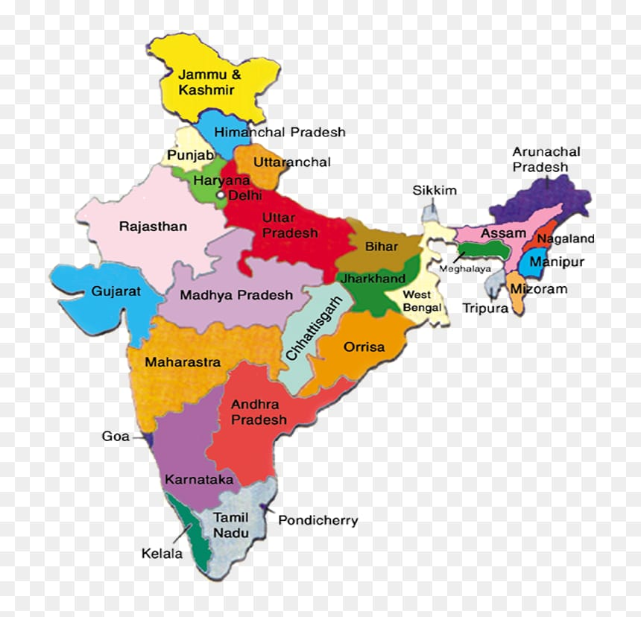
CLASS:4 L-1 देश हमारा ( OUR COUNTRY ) भारत वर्ष
हमारा देश का नाम भारतवर्ष है ।राजा भरत के नाम पर इसका नाम भारत पड़ा है । भारत एक विशाल देश है ।इसकी राजधानी दिल्ली है।

Slide 2
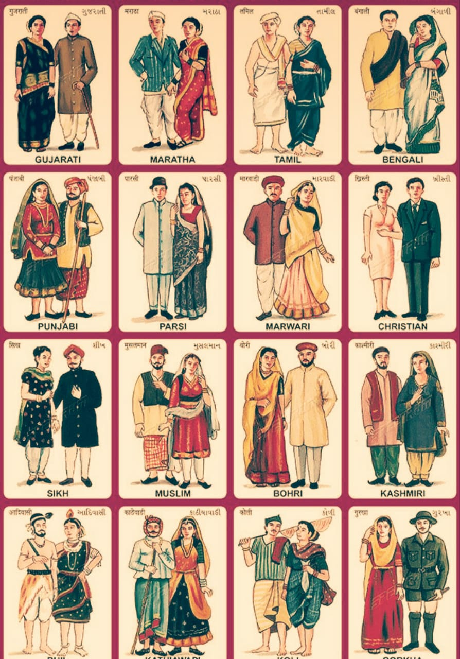

Slide 3
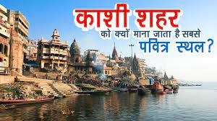
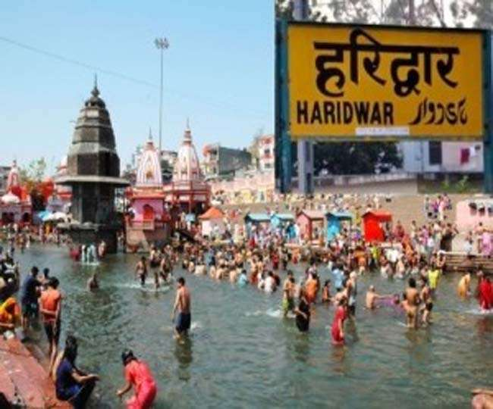
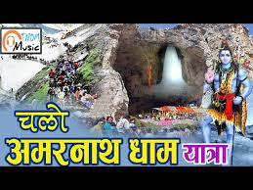
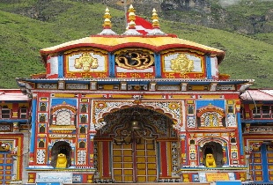
भारत में अनेक तीर्थ स्थल है । देश की चारों दिशाओं से यहां लोग आते जाते हैं। भारत की उत्तर दिशा में हिमालय पहाड़ है।
बद्रीनाथ

Slide 4
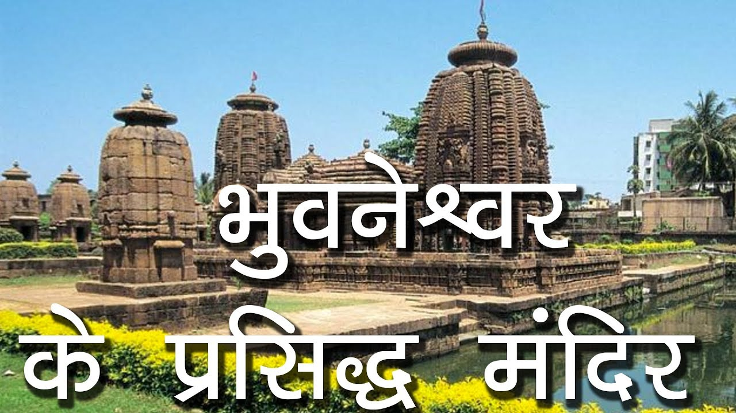
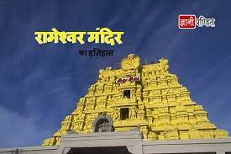
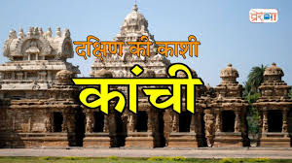
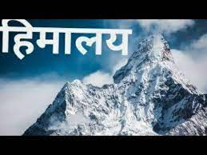

Slide 5
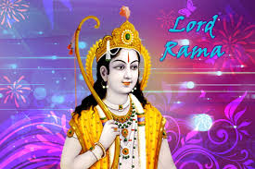
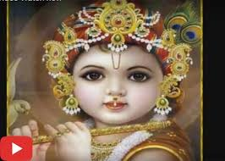
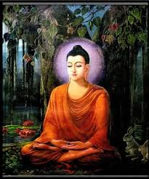
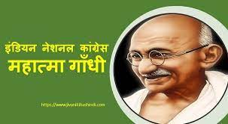
भारतवासी देशभक्त और वीर है। यहां अनेक महापुरुषों ने जन्म लिया है ।राम,कृष्ण, गांधीजी और गौतम बुध जैसे महान लोग जन्म लिए हैं।
महापुरुष

Slide 6
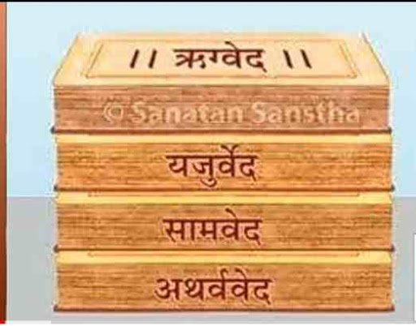
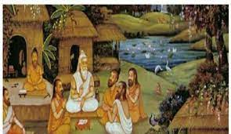
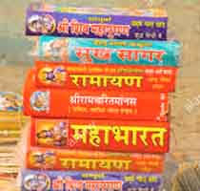
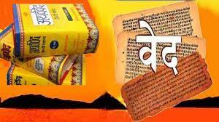
शिक्षा और कलाओं के लिए पहले इसी देश में जन्म लिए हैं। यहां वेद पुराणों की रचना भी हुई।

Slide 8
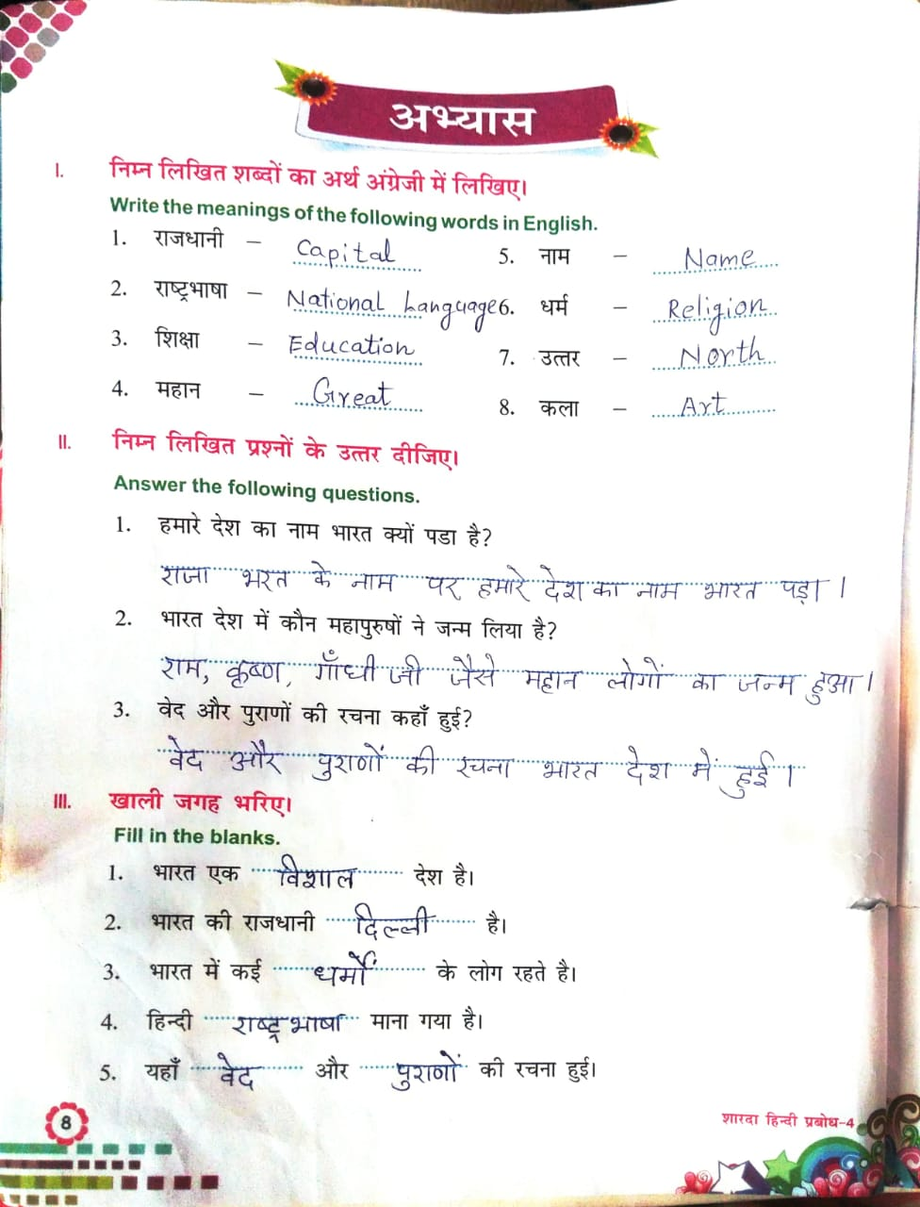

Slide 9
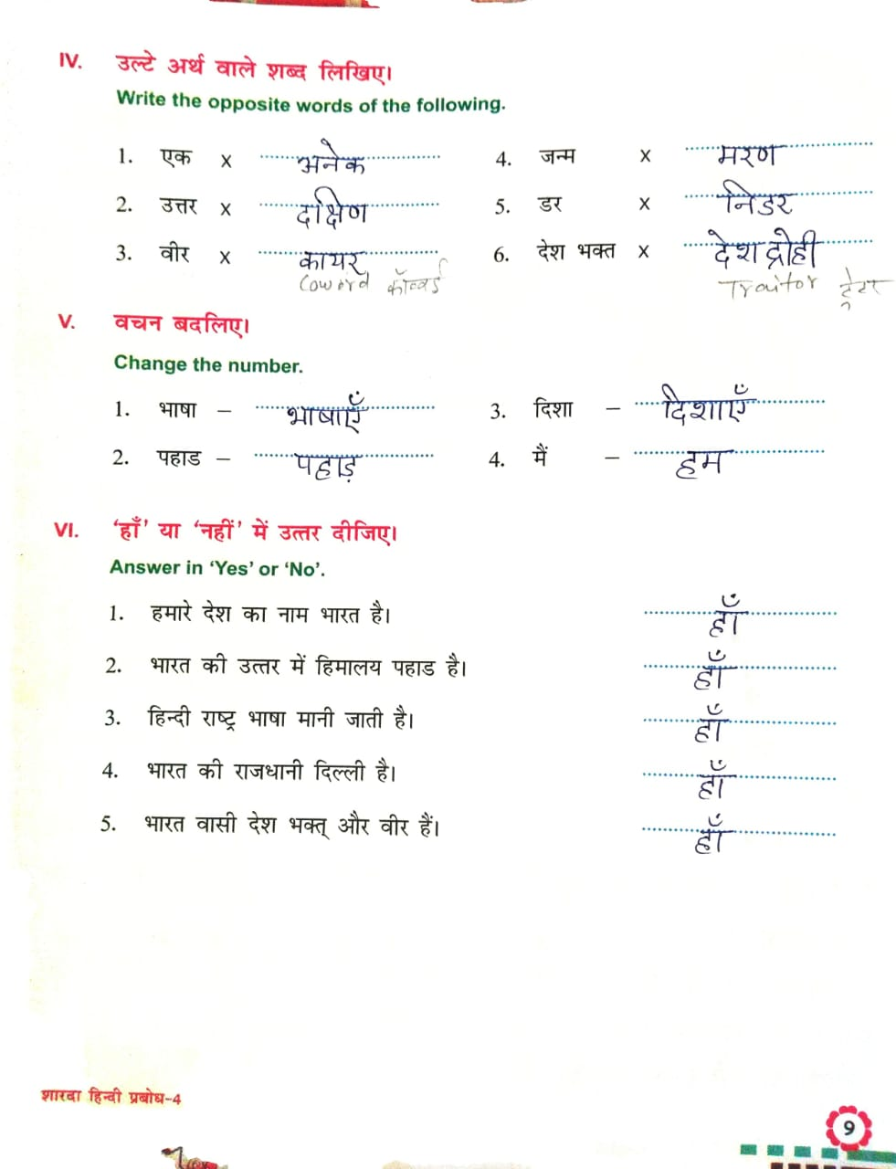

Slide 10
R. PUSHPA

